Slide 1
FUNCIONALISMO

Slide 2
Comienza cuando…
William James
Conciencia de cada
Wundt y los estructuralistas
Experiencia consciente

Slide 3
Después :
J. Dewey, H. Carr, R. Angell
Universidad de Chicago
Charles Darwin
Teoría de organismos
supervivencia

Slide 4
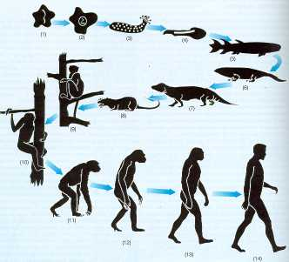
Selección natural
“supervivencia del más apto”

Slide 5
Pensamiento
Instrumentos Percepción
psicológicos Hábitos
para la adaptación Emociones
Humana.
Proceso de adaptación.
Adaptación Arco reflejo

Slide 6
Los métodos utilizan por igual introspección la observación objetiva y la experimentación.
Consideran imposible un control experimental completo del espíritu humano.
Consideran que los procesos psíquicos son útiles a un organismo vivo en la tarea de adaptarse a su ambiente.
El objeto de estudio de los funcionalistas es la actividad o función psíquica.

Slide 7
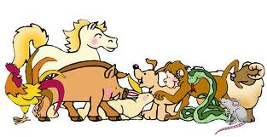
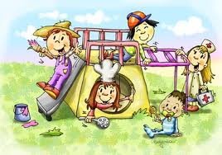
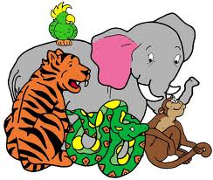
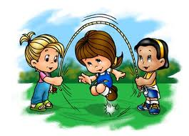
Desde conducta de niños y animales .
Pasando por las diferencias individuales entre las personas hasta la anormalidad.

Slide 8
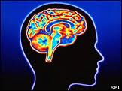
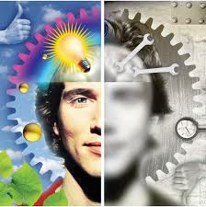
Especial interés en el proceso de educación, ya que esto ayuda para desarrollar habilidades y mejorar el funcionamiento general.

Slide 9
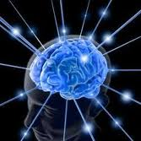
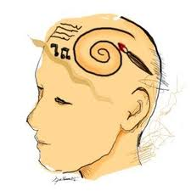
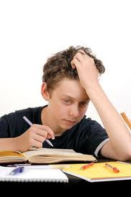
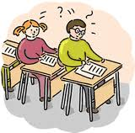
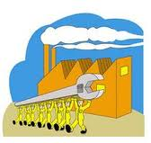
Psicología educativa → FUNCIONALISMO
El psicólogo estudia el aprendizaje , para descubrir medios de resolver problemas.
También promovió el desarrollo de la psicología industrial, la infantil y pruebas mentales

